Slide 1

Gestionar encuestas generales hacia los estudiantes
Instructivo
Universidad Señor de SIPAN
Julio, 2026

Slide 2
Gestionar las Encuestas Generales
01 | Overview
02 | Configuraciones
03 | Gestionar encuestas generales hacia los estudiantes
04 | Resumen

Slide 3
Overview
Gestionar Encuestas Generales

Slide 4

Overview: Mapa de capacidades
Ejecutar procesos de cierre de periodo académico

Slide 5
Overview: Capacidad Operativa Apoyo Académico para Estudiantes
Definir y diseñar los eventos
Gestión de Eventos
Encuesta General
Gestión de la comunicación
Gestionar Autoservicios

Slide 6
Overview: Procedimiento del Proceso Gestionar Encuesta General
Gestionar las Encuestas Generales
Se pueden generar encuestas generales (por ejemplo: calidad de la biblioteca, satisfacción general, etc), para que la responda un público determinado.
Las encuestas tienen una estructura que consiste en:
  Respuestas.
  Preguntas.
  Áreas de preguntas.
  Pesos asociados.
  Se indicará el público específico que debe responder. Ejemplo: Estudiantes que estén en un NRC específico.
  La institución se encarga de recopilar la información obtenida y tabularla.
Se indicará el público específico que debe responder. Ejemplo: Estudiantes que estén en un NRC específico.
La institución se encarga de recopilar la información obtenida y tabularla

Slide 7
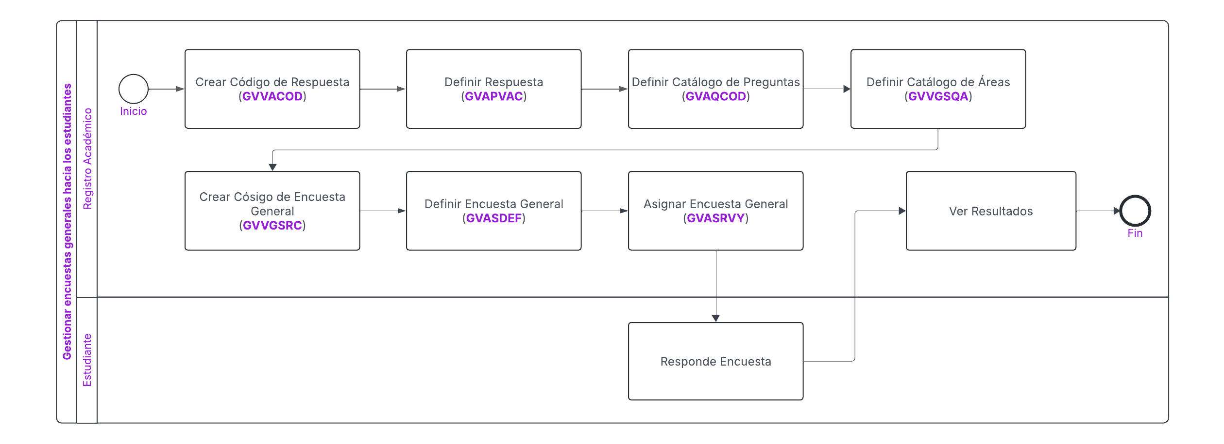
Gestionar las encuestas generales
Overview: Gestionar encuestas generales

Slide 8

Overview: Región donde aplica
Gestionar las encuestas generales
Todo LAC

Slide 9
Configuraciones
Gestionar las encuestas generales

Slide 10
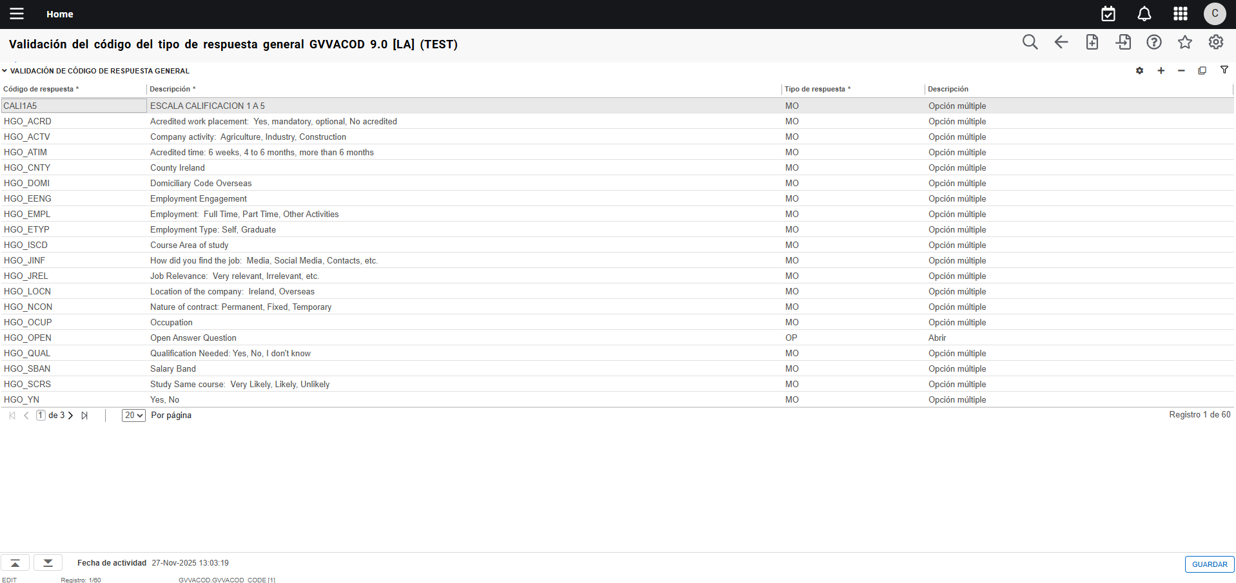
Configuración: GVVACOD
Validación de código de respuesta general
Gestionar las encuestas generales
1
2
3
4
Está página se usa para crear las respuestas que van a tener las diferentes preguntas. Para crear un nuevo registro, tenga en cuenta:
Presione la opción Insertar (+)
Código: campo de 8 caracteres que identificará el código de la respuesta. No puede ser nulo y debe ser único.
Ingrese la descripción. Máximo 30 caracteres.
Tipo de respuesta:
  MS: Selección múltiple. Permite escoger más de una opción.
  MO: Opción múltiple. Permite escoger sólo una opción.
  OP: Open. Se puede ingresar un texto.
  MOC: Opción múltiple con comentarios: Permite escoger sólo una opción y adicionar un comentario.
  MSC: Selección múltiple. Permite escoger más de una opción y adicionar un comentario.
  NQ: Para indicar que no es una pregunta.
Guarde los datos.
5

Slide 11
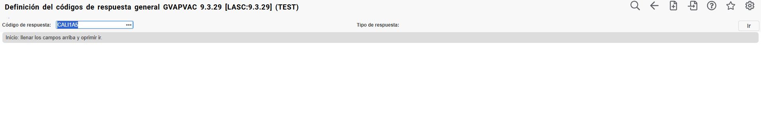
Configuración: GVAPVAC
Definición de código de respuesta general
Gestionar las encuestas generales
2
1
Presione Ir
En GVAPVAC seleccione el código de respuesta.

Slide 12
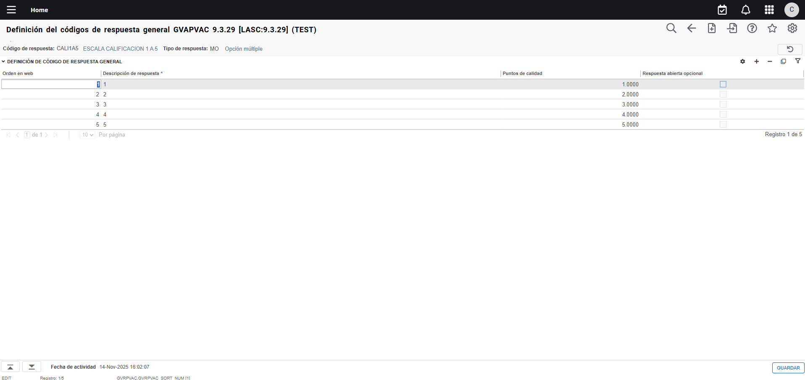
Configuración: GVAPVAC
Definición de código de respuesta general
Gestionar las encuestas generales
3
4
5
Si la respuesta fue definida de tipo “con comentarios” puede indicar si estos comentarios son opcionales o no.
Ingrese el orden y la descripción de la respuesta.
Ingrese los puntos de calidad.
Guarde
6

Slide 13
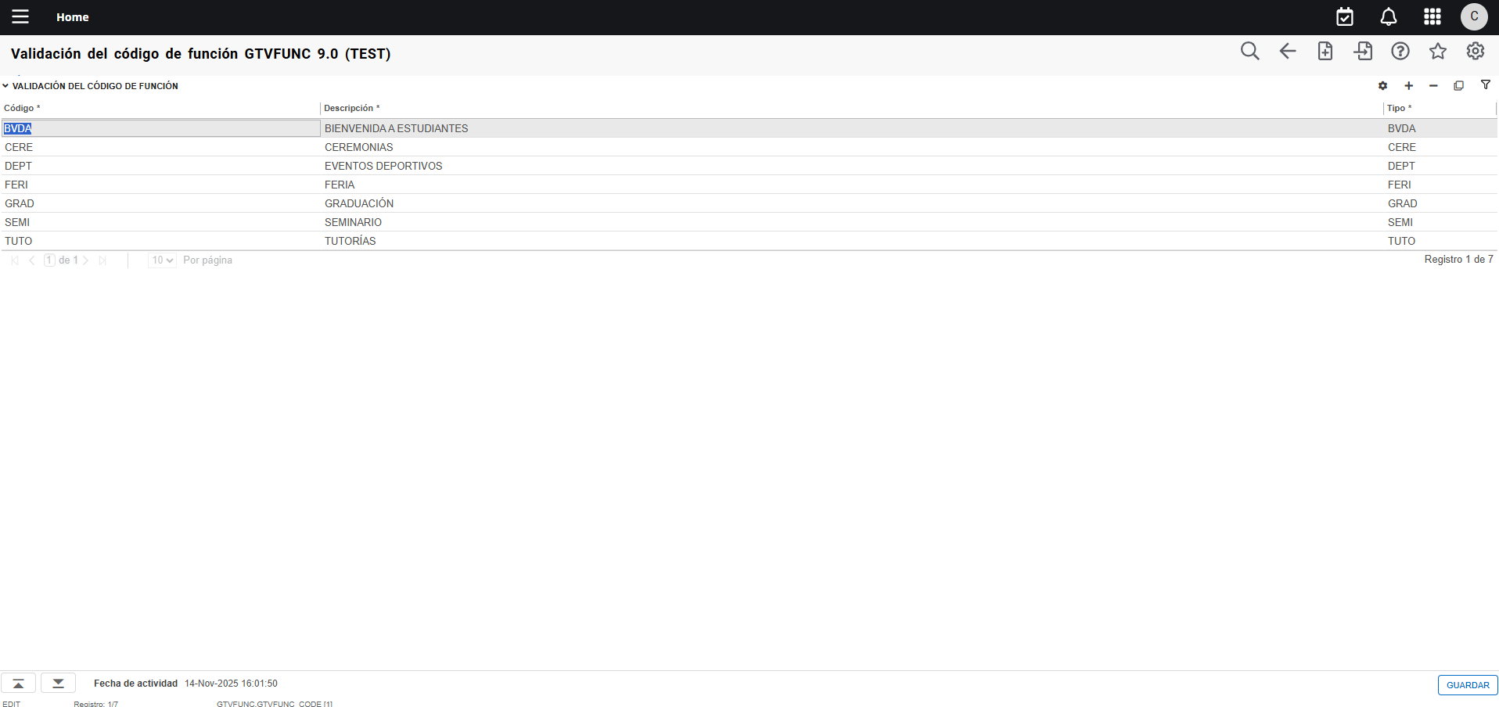
Configuración: GTVFUNC
Validación de código de función
Gestionar las encuestas generales
1
Insertar un registro
2
Ingrese código y descripción de la pregunta.
Ingrese el código de respuesta para la pregunta.
3
4
Guarde los cambios

Slide 14
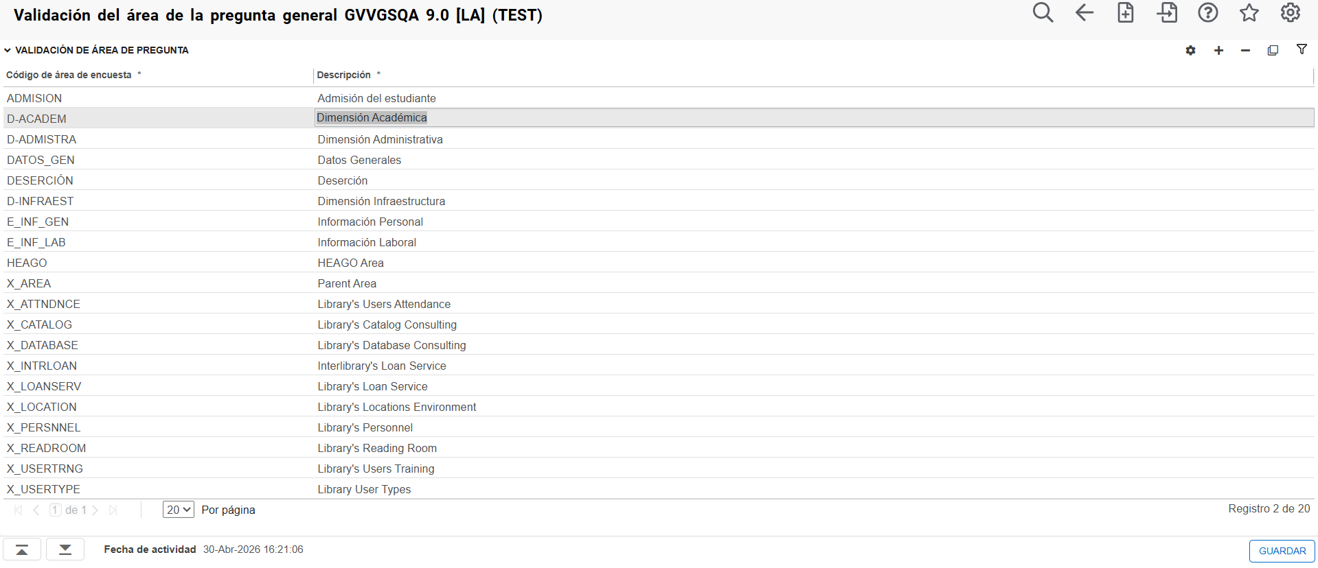
Configuración: GVVGSQA
Validación de área de pregunta
Gestionar las encuestas generales
1
2
3
Está página se usa para crear la agrupación de las preguntas. Para crear un nuevo registro, tenga en cuenta:
Presione la opción Insertar (+)
Código: campo de 10 caracteres que identificarán el código del área. No puede ser nulo y debe ser único.
Ingrese la descripción. Máximo 30 caracteres.
Guarde los datos.
4

Slide 15
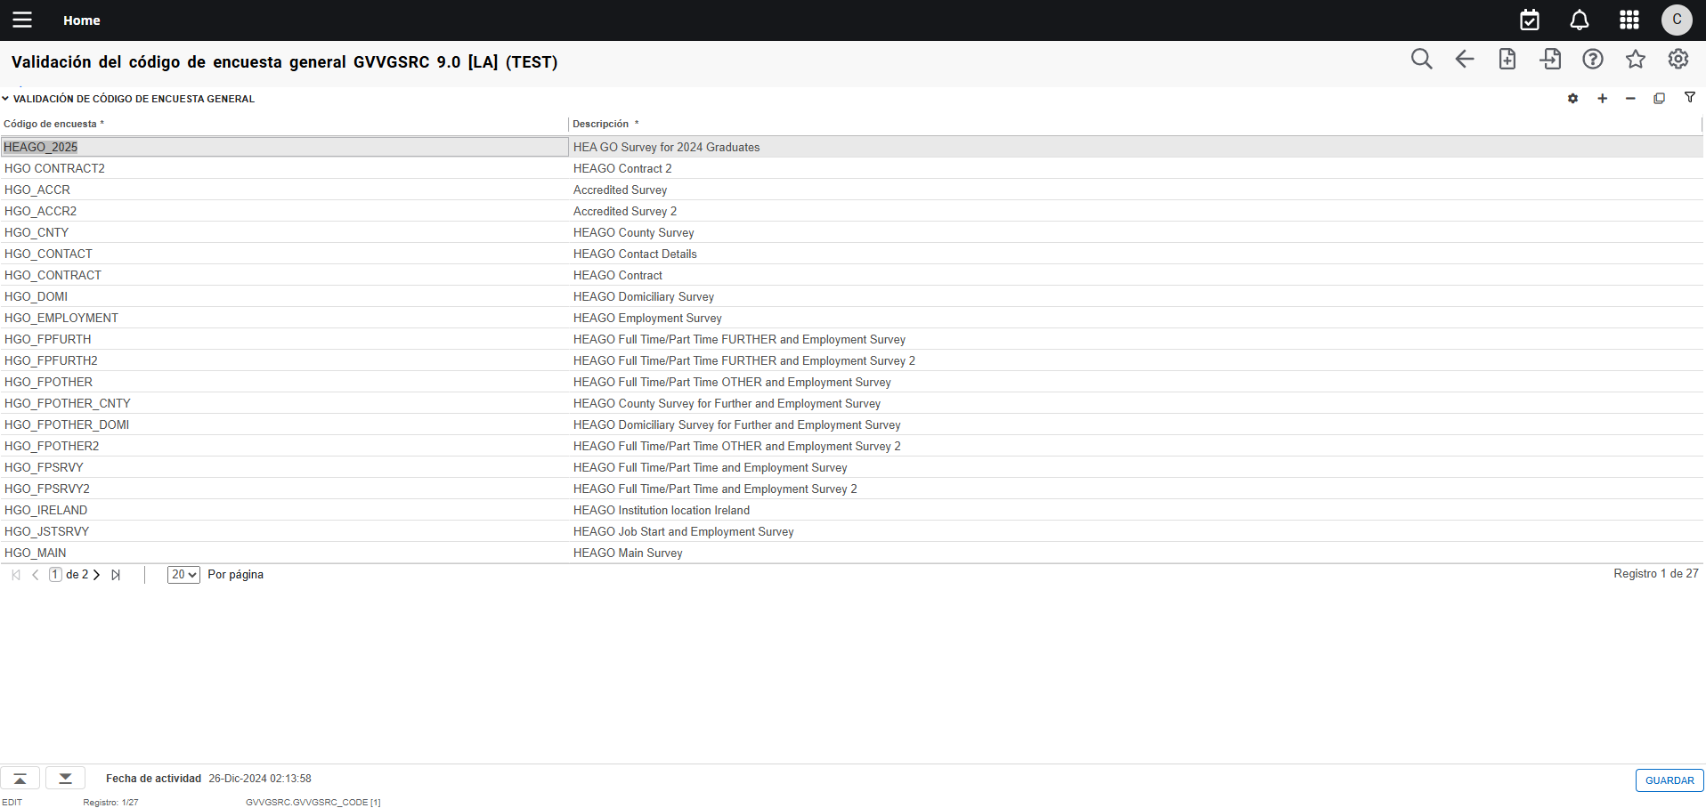
Configuración: GVVGSRC
Validación de código de encuesta general
Gestionar las encuestas generales
1
2
3
Está página se usa para crear los códigos de las encuestas. Para crear un nuevo registro, tenga en cuenta:
Presione la opción Insertar (+)
Código: campo de 18. No puede ser nulo y debe ser único.
Ingrese la descripción. Máximo 30 caracteres.
Guarde los datos.
4

Slide 16
Estructura de la encuesta
Gestionar las encuestas generales

Slide 17
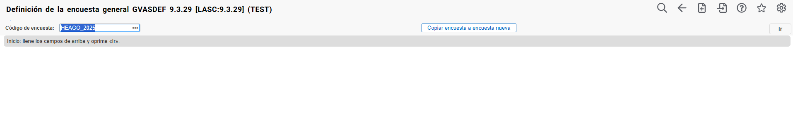
Configuración: GVASDEF
Definición de encuesta general
Gestionar las encuestas generales
2
1
En GVASDEF ingrese el código de la encuesta.
Presionar “Ir”

Slide 18
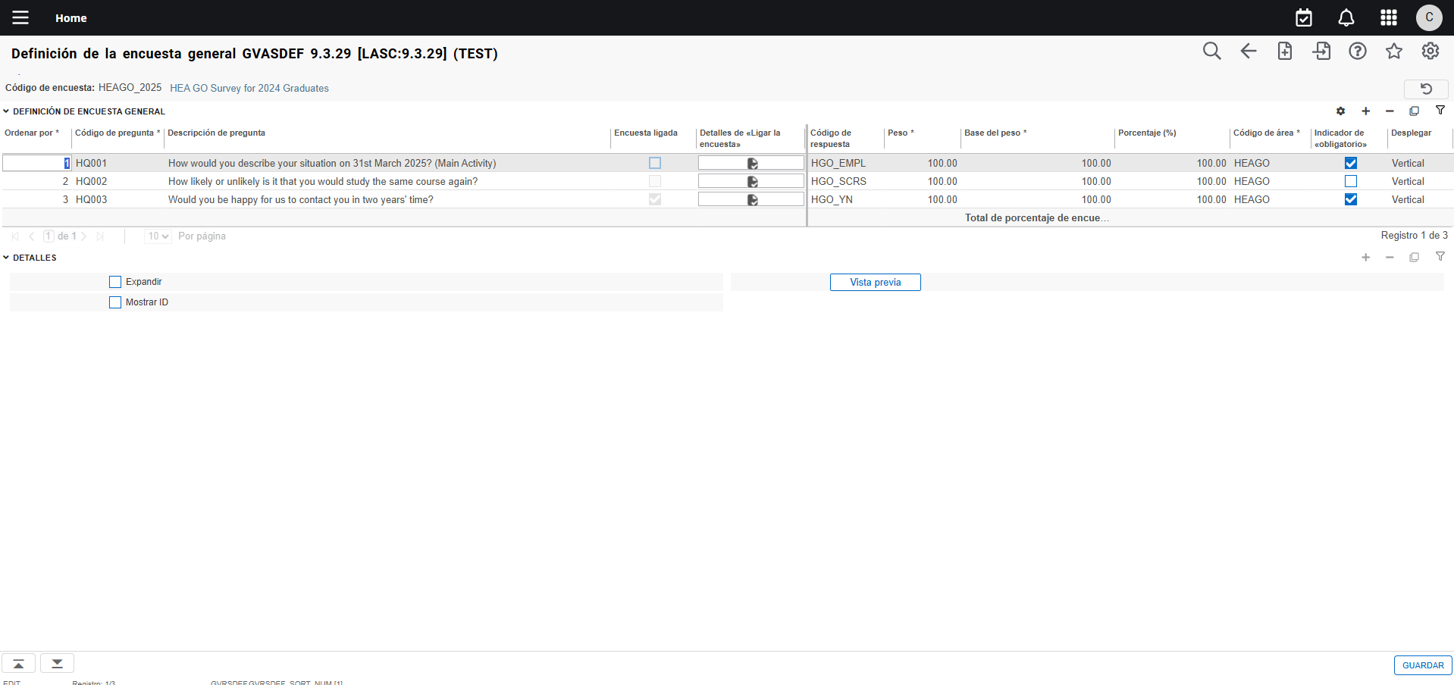
Configuración: GVASDEF
Definición de encuesta general
Gestionar las encuestas generales
3
Ingrese el orden de despliegue.

Slide 19
Configuración: GVASDEF
Definición de encuesta general
Gestionar las encuestas generales
4
Ingrese el código de la pregunta. Se autocompletarán algunos campos.

Slide 20
Configuración: GVASDEF
Definición de encuesta general
Gestionar las encuestas generales
5
Ingrese el peso de cada pregunta. La sumatoria debería dar el 100%.

Slide 21
Configuración: GVASDEF
Definición de encuesta general
Gestionar las encuestas generales
6
Ingrese el área de la pregunta.

Slide 22
Configuración: GVASDEF
Definición de encuesta general
Gestionar las encuestas generales
7
Indicar si la pregunta es obligatoria de responder.

Slide 23
Configuración: GVASDEF
Definición de encuesta general
Gestionar las encuestas generales
8
Indicar modo de despliegue de la pregunta y respuestas

Slide 24
Gestionar Encuestas Generales
Gestionar las encuestas generales
Asignar y responder las encuestas

Slide 25
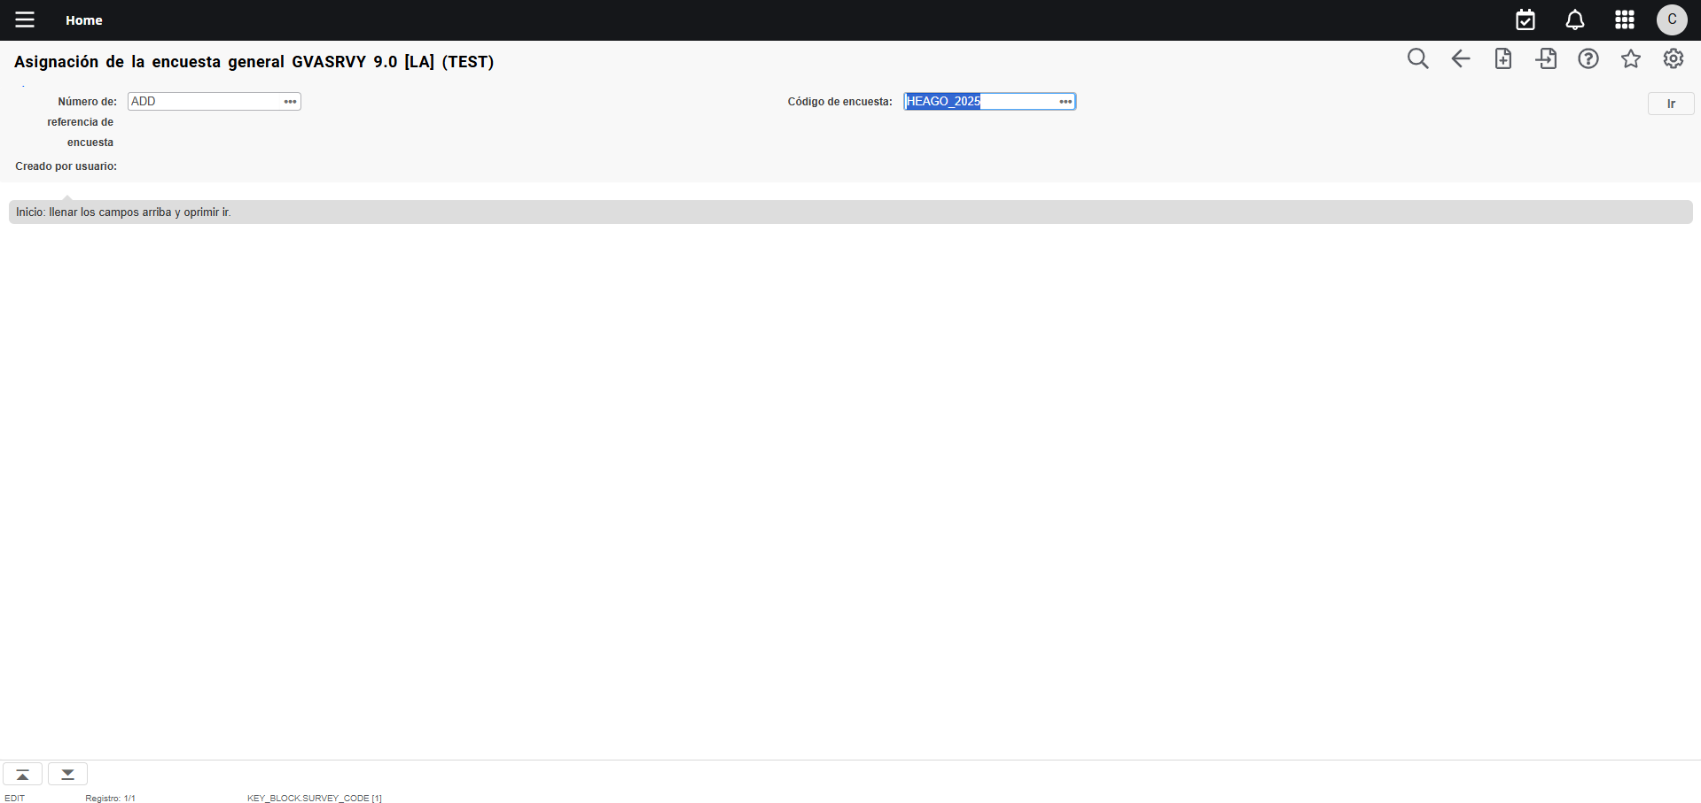
Configuraciones: GVASRVY
Asignación de encuesta general
Gestionar las encuestas generales
1
3
Presionar “Ir”
Escribir ADD
2
Seleccionar la encuesta que se desea asignar.

Slide 26
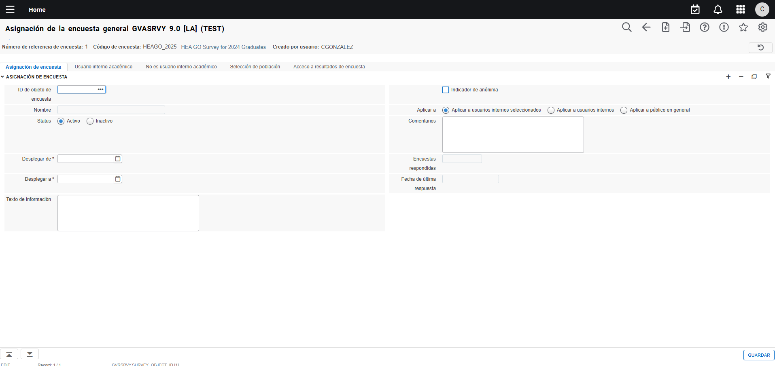
Configuraciones: GVASRVY
Asignación de encuesta general
Gestionar las encuestas generales
6
Indicar si es anónima
4
Establecer el Status de la encuesta
7
5
Indicar las fechas de despliegue
Definir el público de la encuesta: Usuarios de una selección de población, o aquellos que cumplen con un criterio determinado, o encuesta abierta.

Slide 27
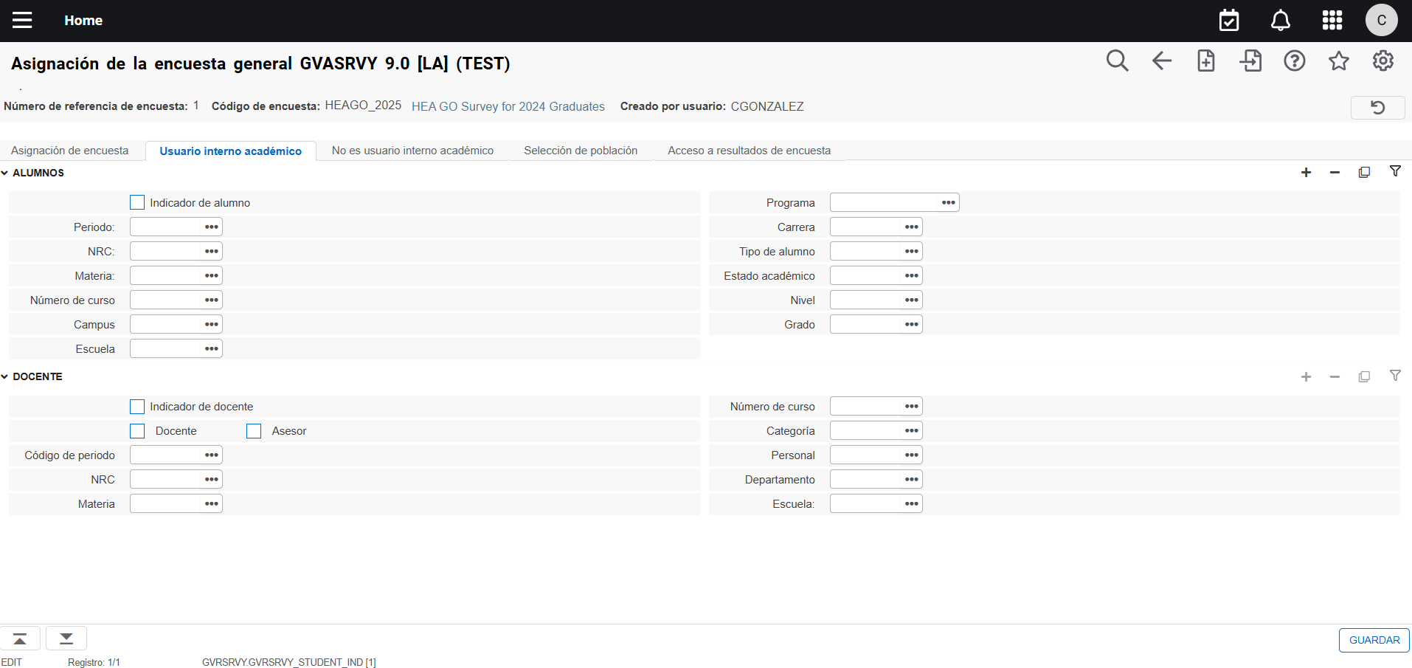
Configuraciones: GVASRVY
Asignación de encuesta general
Gestionar las encuestas generales
8
Se ingresa el criterio que deben cumplir los estudiantes…
9
Si se desea, se ingresa el criterio que deben cumplir los docentes…
10
Se guardan los cambios

Slide 28
Responder Encuestas Generales
Gestionar las encuestas generales

Slide 29
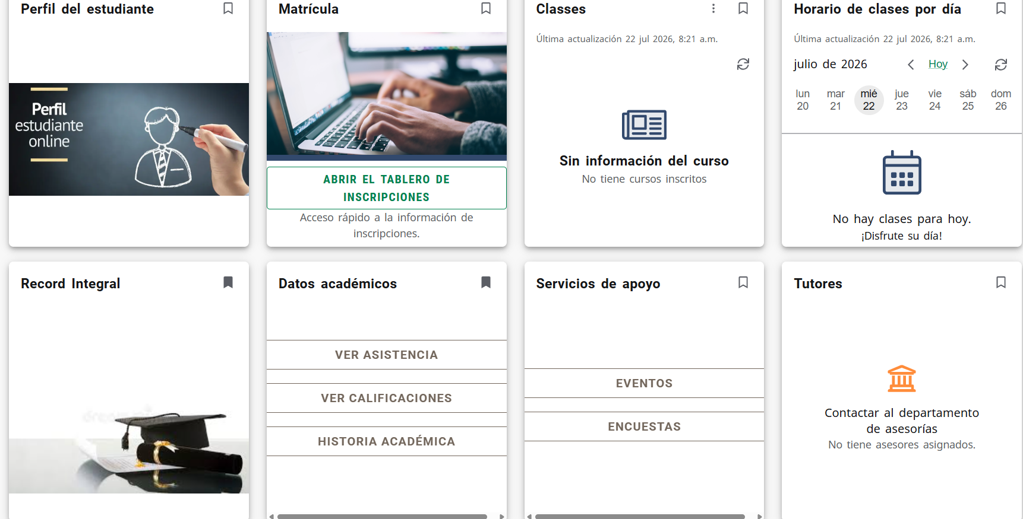
Autoservicio
Gestionar las encuestas generales
Se puede crear una tarjeta con la opción de Encuestas
1

Slide 30
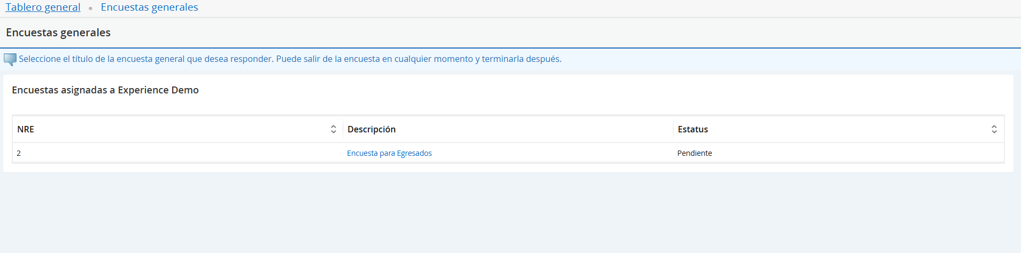
Autoservicio
Gestionar las encuestas generales
2
Aparecen las encuestas pendientes por responder. Seleccione la encuesta que desea.

Slide 31
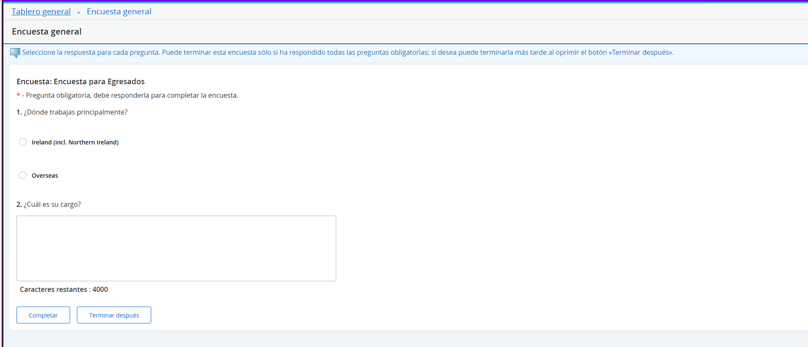
Autoservicio
Gestionar las encuestas generales
El estudiante puede completar la encuesta diligenciando todas las preguntas o guardarla con el botón de TERMINAR DESPUÉS
3

Slide 32
Gestionar las encuestas generales
RESUMEN

Slide 33
RESUMEN
Gestionar las encuestas generales
Encuesta General:
Las encuestas generales son creadas por la institución para evaluar aspectos diferentes a la de evaluación docente.
Una encuesta general puede crearse de manera pública, o bien puede ser asignada a un público específico (ejemplo: estudiantes y/o docentes que cumplen un criterio determinado).
La encuesta será respondida en Autoservicio por el público destinado a ella.
La institución debe analizar la información recibida y tabularla según sus propias necesidades.

Slide 34
MUCHAS GRACIAS
Nidia Beltran
nidia.beltran@ellucian.com

